Slide 1




Measuring the fairness of transport systems
Mobiliteit, bereikbaarheid en rechtvaardigheid
Karel Martens
Radboud Universiteit (NL)
Technion – Israel Institute of Technology (IL)

Slide 2
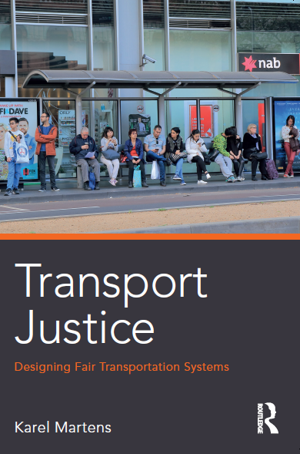

Slide 3
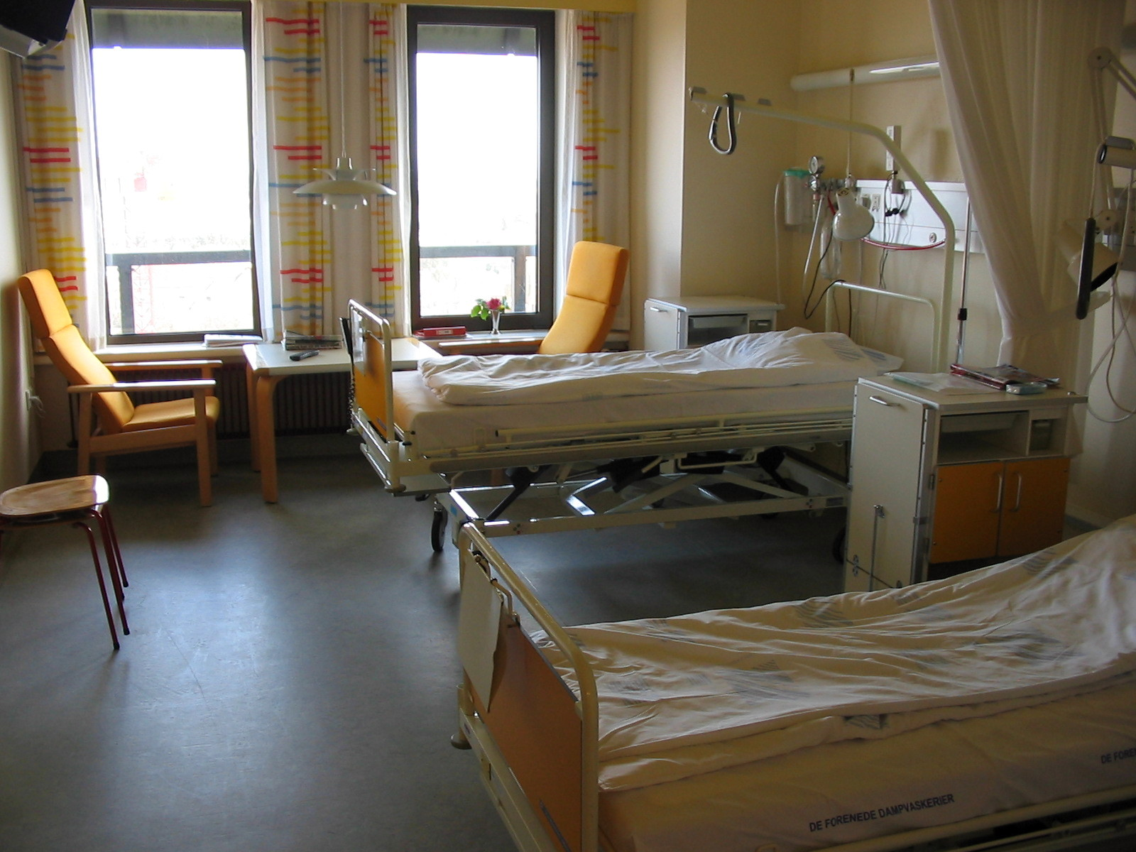

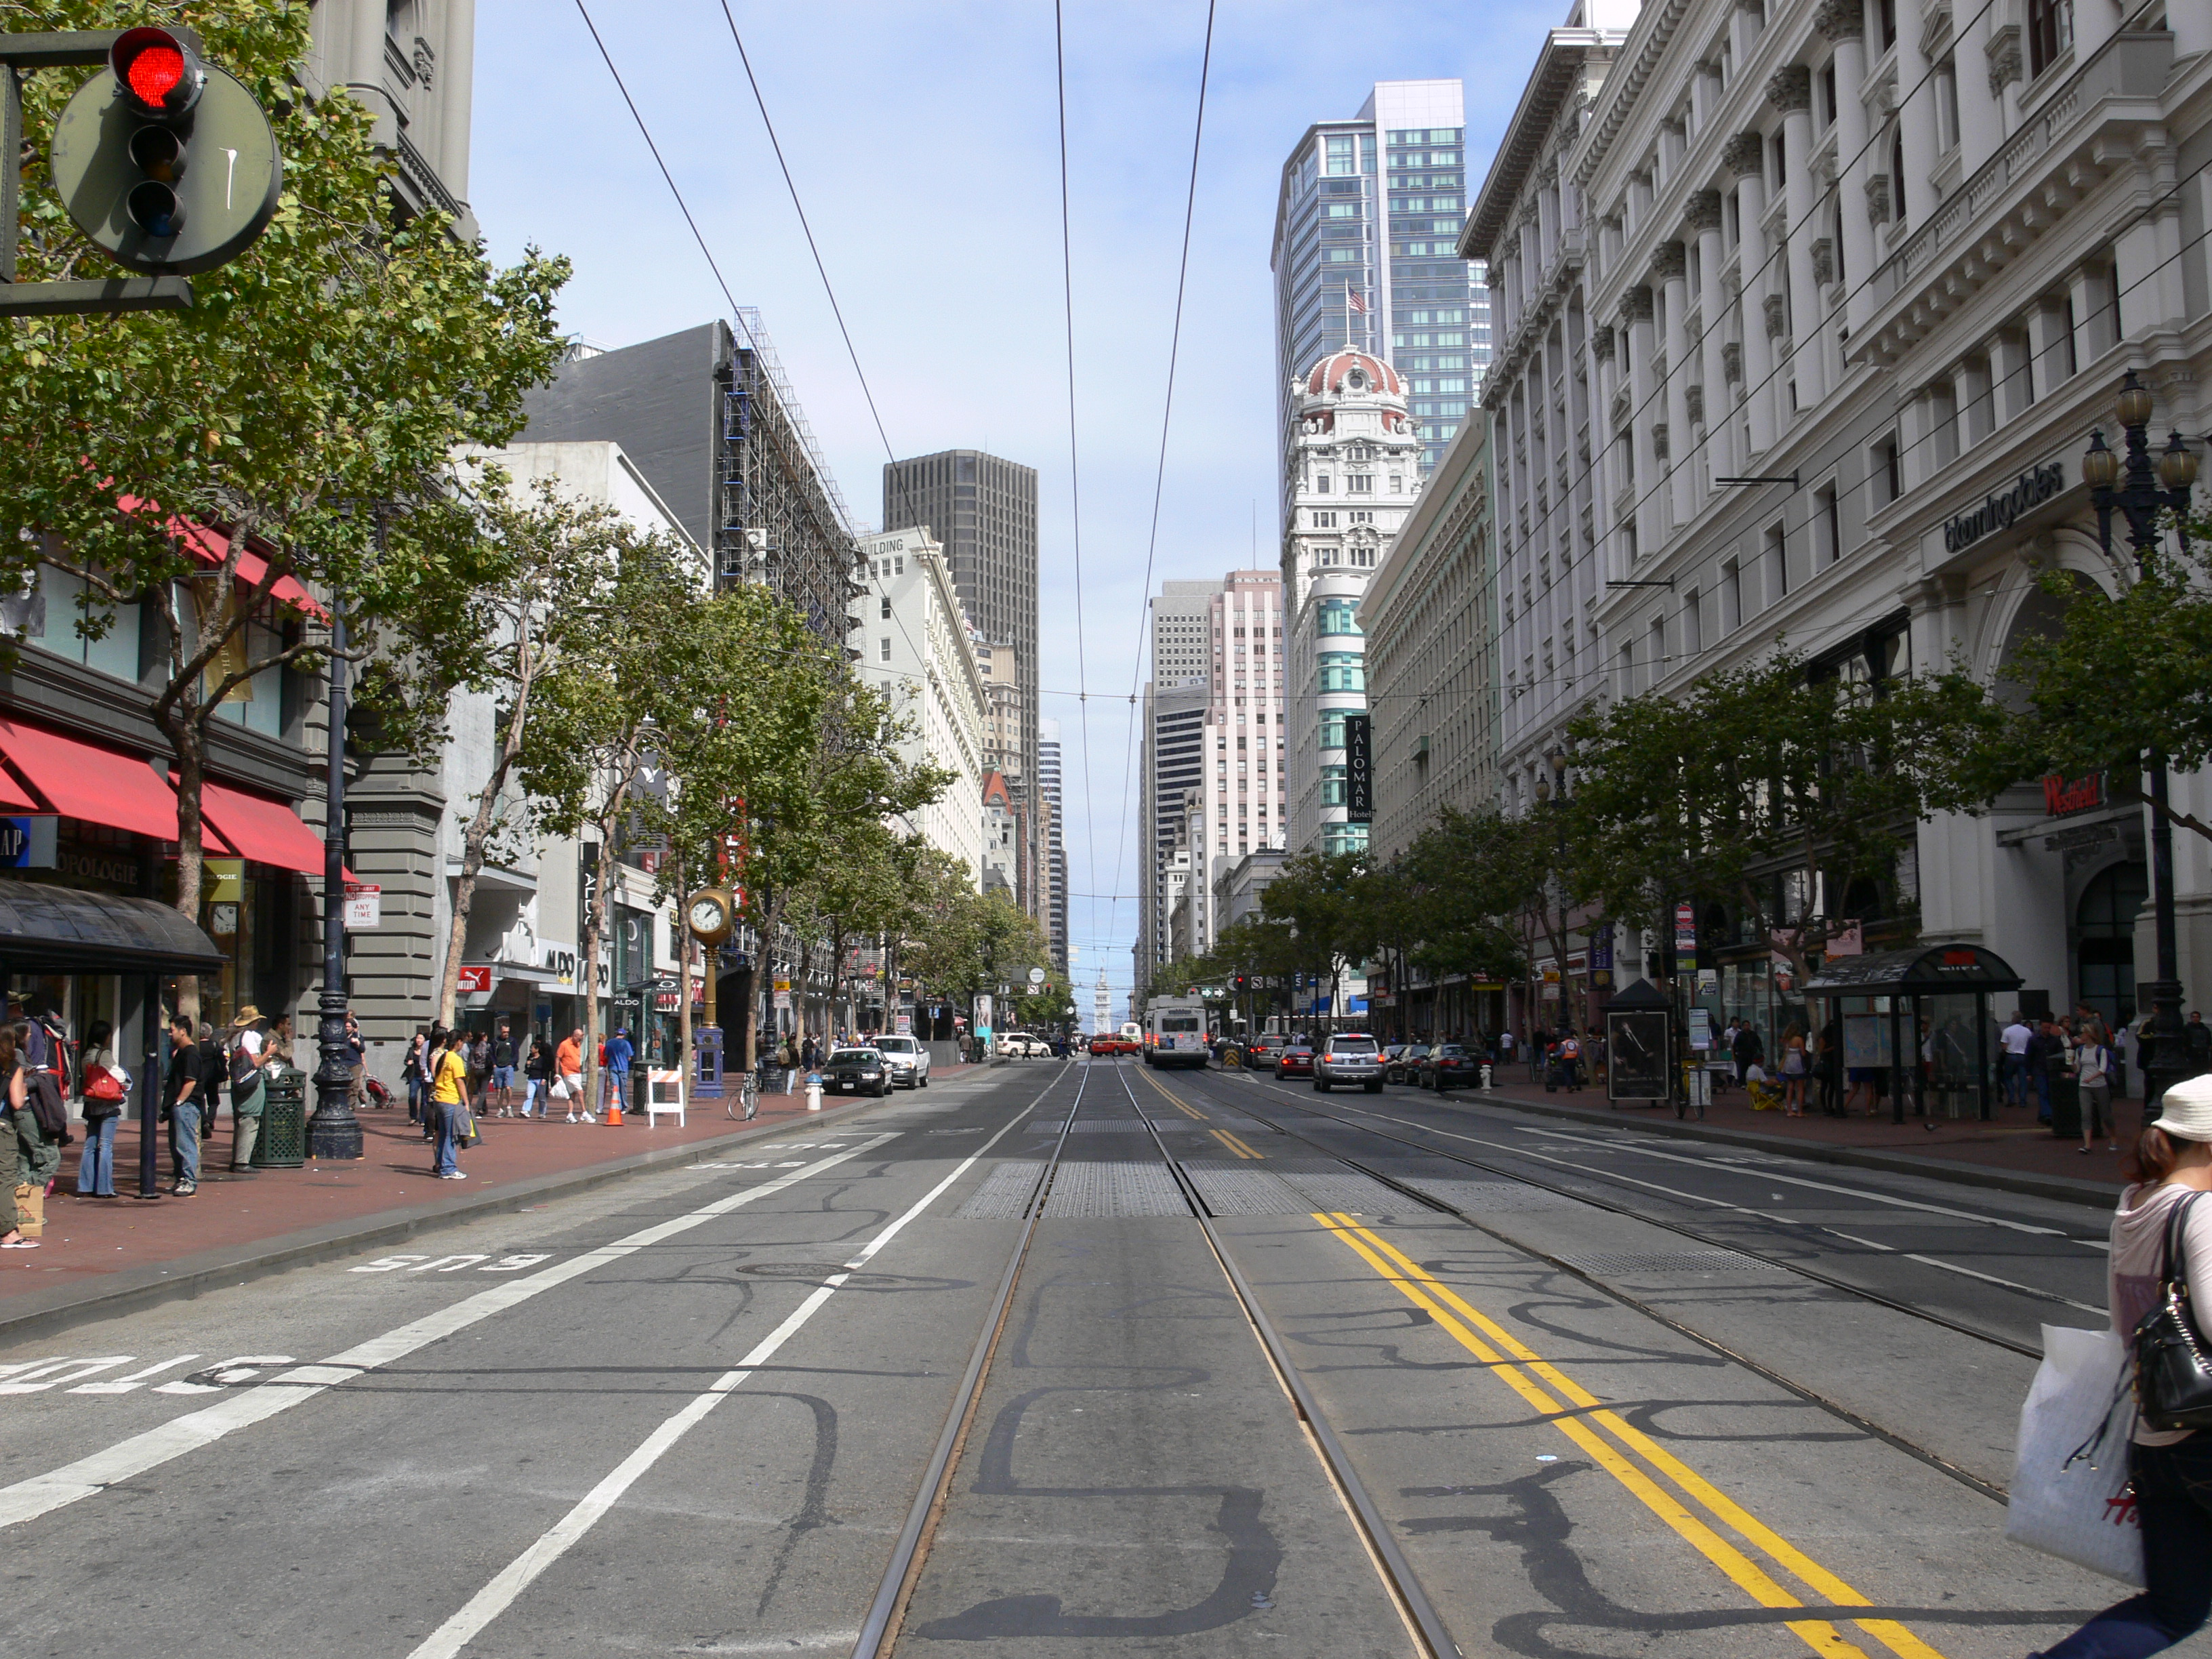


Slide 4
(1)
Het mobiliteitsbeleid moet rechtvaardig zijn

Slide 5
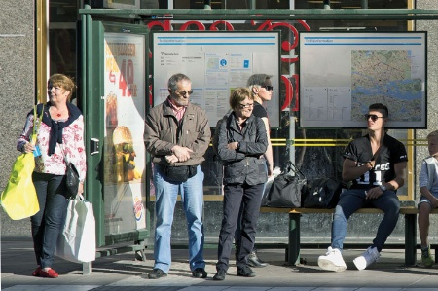
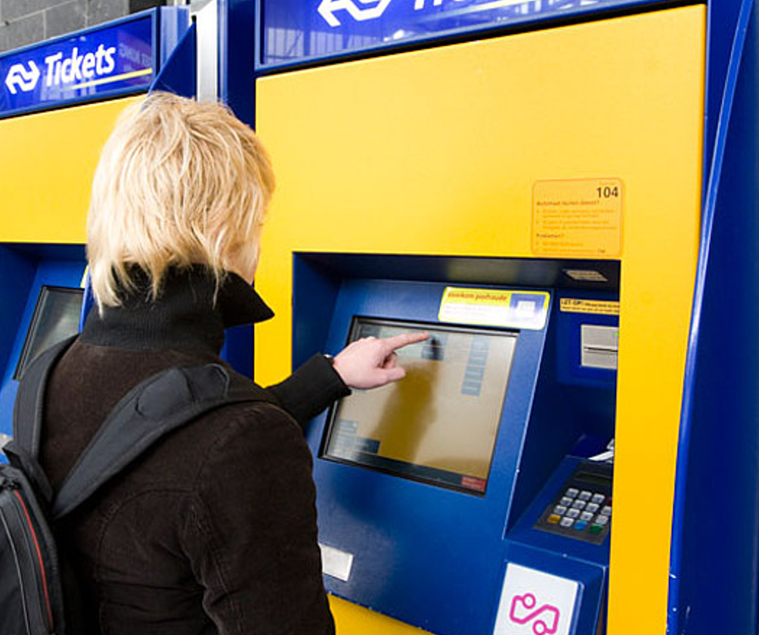
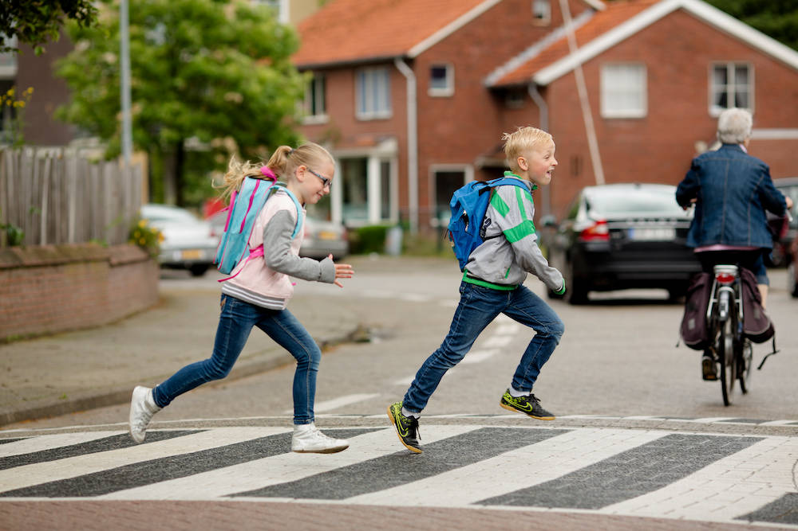
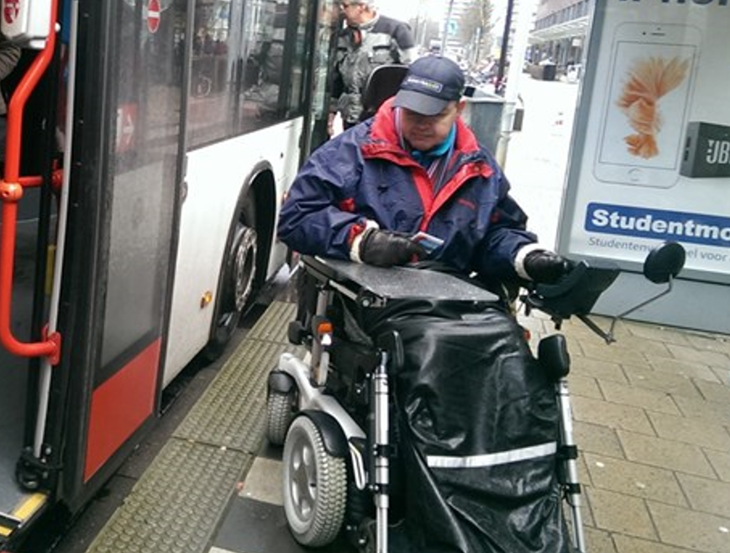

Slide 6
(2)
Een rechtvaardig mobiliteitsbeleid bedient iedereen adequaat

Slide 7
Dus de vraag is:
Bedient het huidige vervoersysteem iedereen adequaat?

Slide 8
Dus de vraag is:
Bedient het huidige mobiliteitsbeleid iedereen adequaat?

Slide 9
Hoe weten we of dat het geval is?
הקלות שבה אנשים יכולים
להגיע ליעדים רבים

Slide 10
Optie 1: sociale uitsluiting

Slide 11
Notes:
Eerste antwoord: social exclusion
40% van werkzoekenden heeft problemen om werk te vinden, mede door gebrek aan Vervoer
30% van mensen zonder auto hebben problemen om ziekenhuis te bereiken

Slide 12
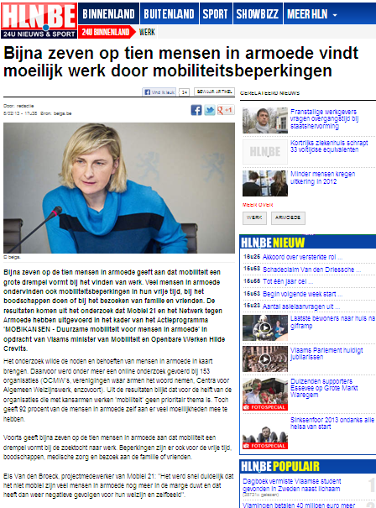

Slide 13
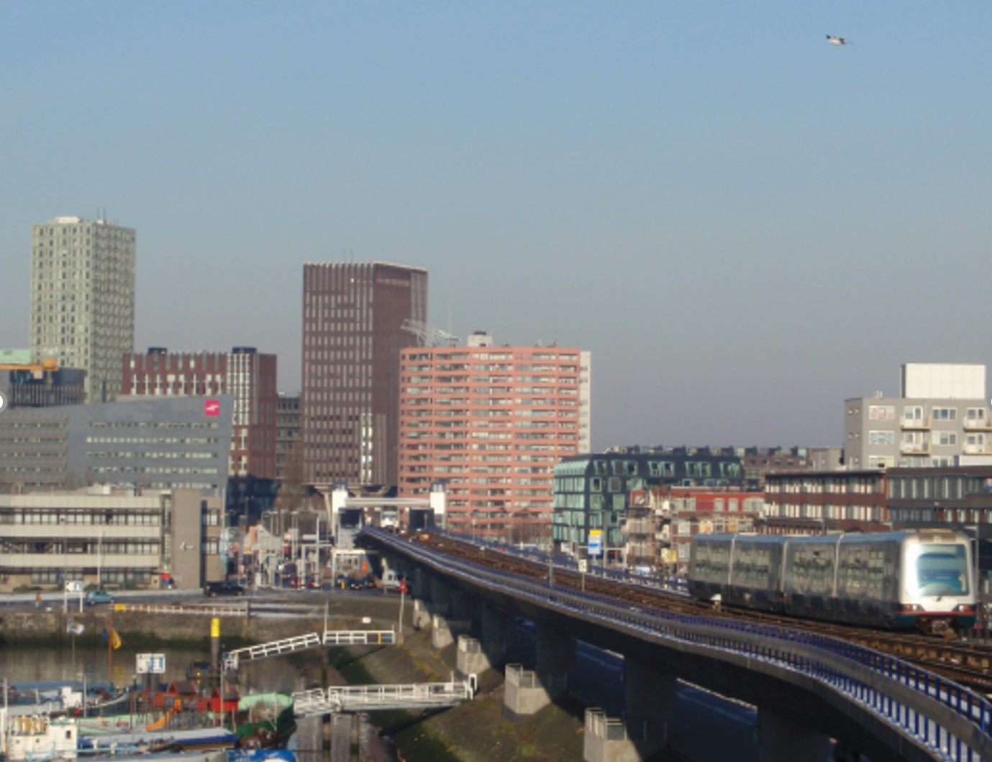
Vervoersarmoede in Rotterdam-Zuid

Slide 14
Nadruk op lapmiddelen
Negeren van de oorzaken van het probleem

Slide 15
Nadruk op lapmiddelen
Negeren van de oorzaken van het probleem

Slide 16
Optie 2: vergelijken van groepen

Slide 17
Wie wordt goed bediend door het vervoersysteem?
En wie niet?

Slide 18
Wie wordt goed bediend door het vervoersysteem?
En wie niet?

Slide 19
Hoe kunnen we dat beoordelen?

Slide 20
Niet door een analyse van de huidige verplaatsingen
Notes:
Want dan verliezen we twee dingen uit het oog:
De mensen voor wie het vervoersysteem geen adequate oplossing biedt en die zich om die reden niet verplaatsen of niet kunnen verplaatsen → die zien we niet in deze data
De mensen die afhankelijk zijn van anderen en worden weggebracht: dit wordt gezien als een reguliere verplaatsing. Het kan echter in veel gevallen ook worden gezien als het fallen van het vsysteem.

Slide 21
Dat vereist het meten van bereikbaarheid

Slide 22
Bereikbaarheid:
Wat kun je binnen bepaalde tijd, geld en moeite bereiken?

Slide 23
Voorbeeld Amsterdam

Slide 24
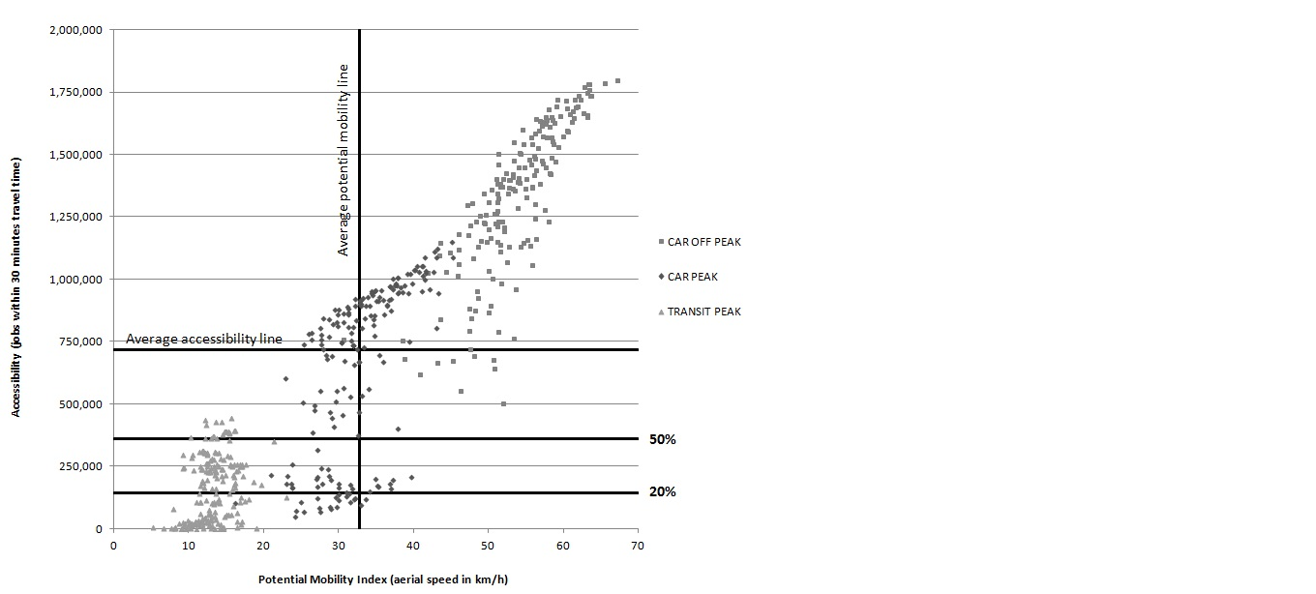
Index voor bereikbaarheid
Index voor Potentiele Mobiliteit

Slide 25
Index voor bereikbaarheid
Index voor Potentiele Mobiliteit

Slide 26
Index voor bereikbaarheid
Index voor Potentiele Mobiliteit

Slide 27
Index voor bereikbaarheid
Index voor Potentiele Mobiliteit

Slide 28
Index voor bereikbaarheid
Index voor Potentiele Mobiliteit

Slide 29
Index voor bereikbaarheid
Index voor Potentiele Mobiliteit

Slide 30
Wat is adequaat?

Slide 31
Verschillen
in de spits
Index voor bereikbaarheid
Index voor Potentiele Mobiliteit

Slide 32
Verschillen
buiten de spits
Index voor bereikbaarheid
Index voor Potentiële Mobiliteit

Slide 33
Gehele dag
Zeven dagen per week
Index voor bereikbaarheid
Index voor Potentiële Mobiliteit

Slide 34
Conclusies
Een onrechtvaardige overheid is onacceptabel
Mobiliteit en bereikbaarheid zijn een overheidstaak
Dus mobiliteitsbeleid MOET rechtvaardig zijn

Slide 35
Mijn oproep:
Laat overheden aantonen dat hun mobiliteitsbeleid rechtvaardigheid is

Slide 36
Mijn oproep:
Laat overheden analyseren of hun mobiliteitsbeleid als geheel rechtvaardigheid is

Slide 37
Vragen?
Karel Martens
Radboud University
Technion - Israel Institute of Technology
kmartens@tx.technion.ac.il

